Slide 1
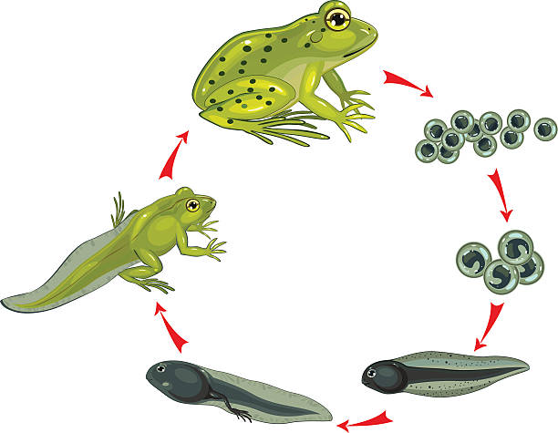
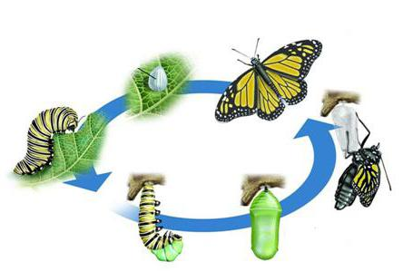
Онтогенез. Эмбриональный и постэмбриональный период
развития
Автор: учитель биологии
МКОУ «Новокаякентская СОШ»
с.Нововокаякет
Каякентский район Республика Дагестан
Умалатова Равганият Бийбулатовна
2018 г.

Slide 2
Онтогенез
Онтогенез – это процесс индивидуального развития различных организмов от начала существования до самого конца жизни. Этот термин был предложен
Э. Геккелем, немецким ученым, в 1886 году.
В онтогенезе выделяют два периода – эмбриональный – от образования зиготы до выхода из яйцевых оболочек и постэмбриональный – с момента рождения до смерти.

Slide 3
Зародышевое (эмбриональное) развитие
Включает в себя стадии дробления, гаструляции, органогенеза.
Дробление – это серия делений зиготы путем митоза. После дробления образуется морула (шарик из клеток), а затем бластула (полый шарик из клеток; клетки – бластомеры, полость – бластоцель, стенка однослойная).
Бластула превращается в гаструлу – двухслойный шарик. Наружный слой клеток гаструлы называется эктодерма, внутренний – энтодерма, отверстие в гаструле называется первичный рот, он ведет в кишечную полость.
Органогенез (образование органов) начинается с формирования нервной пластинки в эктодерме на спинной стороне зародыша. В дальнейшем
из эктодермы образуется кожа и нервная система;
из энтодермы – пищеварительная и дыхательная система;
из мезодермы – всё остальное (скелет, мышцы, кровеносная, выделительная, половая системы).

Slide 4
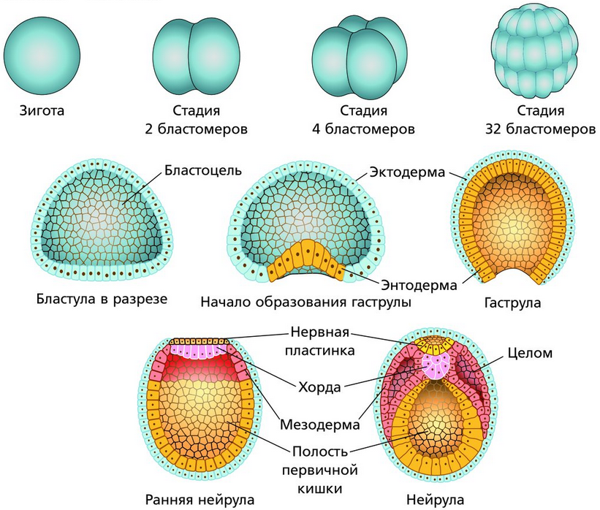
Эмбриональный период развития

Slide 5
Постэмбриональный период развития
Постэмбриональный период онтогенеза начинается после выхода зародыша из зародышевых оболочек или после рождения.
Различают два типа постэмбрионального развития: прямое и развитие с метаморфозом.

Slide 6
Прямое развитие – когда потомство похож на родителя, только меньше по размерам и у него недоразвиты некоторые органы (млекопитающие, птицы и пресмыкающиеся)

Slide 7
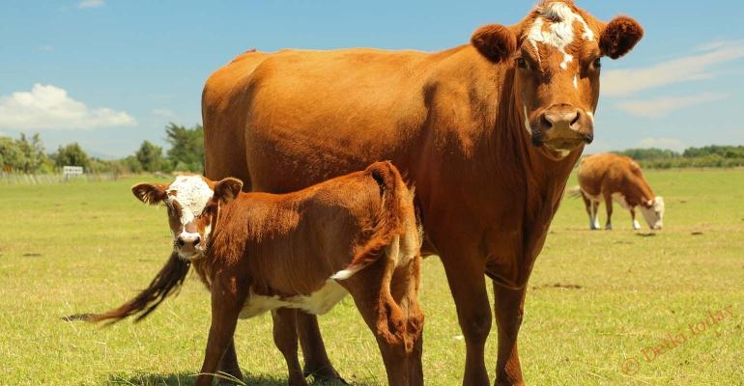
Прямое развитие (млекопитающие)

Slide 8
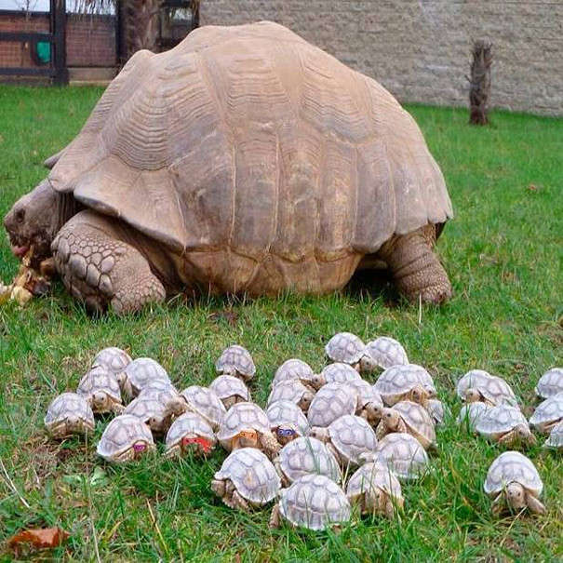
Прямое развитие (пресмыкающиеся)

Slide 9
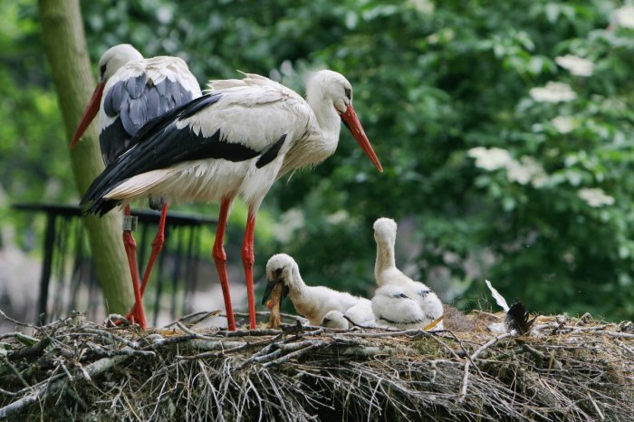
Прямое развитие (птицы)

Slide 10
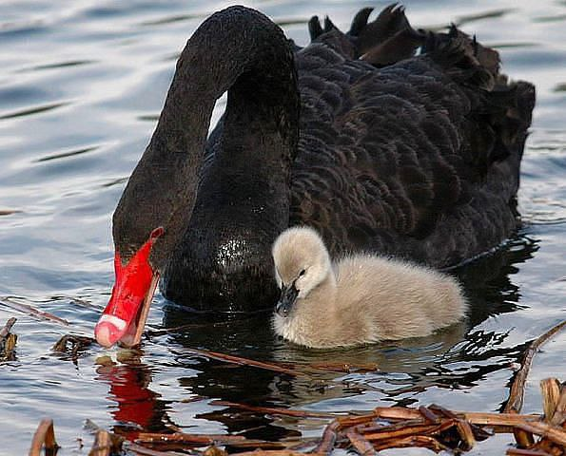
Прямое развитие (птицы)

Slide 11
Непрямое развитие протекает в личиночной форме. Этот тип развития сопровождается метаморфозом (превращением) -анатомо-физиологической перестройкой организма. Он свойствен различным группам беспозвоночных (губкам, кишечнополостным, червям, насекомым) и низшим позвоночным (амфибиям).

Slide 12
Непрямое (с превращением, с метаморфозом) – ребенок (личинка) сильно отличается от родителя (лягушки, насекомые).
При непрямом развитии уменьшена конкуренция между детьми и взрослыми, поскольку они живут в разных местах и питаются разной пищей.
У всех насекомых развитие непрямое, превращение может быть полное и неполное.
Полное: из яйца развивается личинка, она питается, растет, затем превращается в покоящуюся стадию куколку, внутри которой происходит полная перестройка всех органов, из куколки выходит взрослое насекомое (имаго). Характерно для бабочек, жуков, комаров.
Неполное: стадия куколки отсутствует. Характерно для кузнечиков, тараканов, стрекоз.

Slide 13
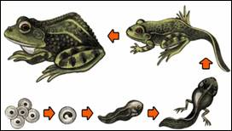
Непрямое развитие

Slide 14
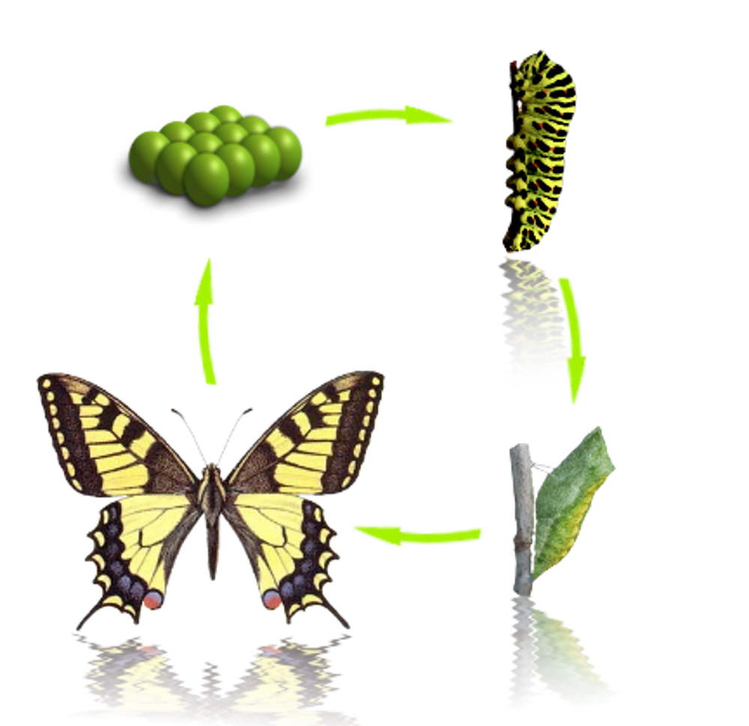
Развитие с полным превращением – из яйца развивается личинка, она питается, растет, затем превращается в покоящуюся стадию куколку, внутри которой происходит полная перестройка всех органов, из куколки выходит взрослое насекомое (имаго). Полное превращение характерно для:
чешуекрылых (бабочек);
жесткокрылых (жуков);
двукрылых (мух и комаров);
перепончатокрылых (пчел, ос, шмелей) и т.п.

Slide 15
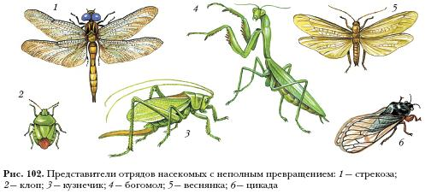
Развитие с неполным превращением – когда отсутствует стадия куколки, личинка в процессе линек постепенно превращается в имаго. Неполное превращение характерно для:
тараканов;
полужесткокрылых (клопов);
прямокрылых (кузнечиков, саранчи)

Slide 16
Источники информации:
http://kartinkinaden.ru/uploads/posts/2015-10/thumbs/1446207505_70.jpg
http://www.blgy.ru/images/biology10pro/pic_20.png
http://d3mlntcv38ck9k.cloudfront.net/content/konspekt_image/199019/affb0190_9a55_0132_6d90_019b15c49127.jpg
http://pandia.ru/text/77/484/images/image002_129.jpg
https://kartinki.detki.today/wp-content/uploads/2017/07/kartinka-dlya-detey-korova.jpg
http://www.grifon-tur.ru/wp-content/uploads/2016/11/100.png
https://media.istockphoto.com/vectors/life-cycle-of-frog-vector-id491131016?k=6&m=491131016&s=612x612&w=0&h=SiKb_LT4rgc6xsJKQq9y5TS-t53EHIBm8_79lGN4QV4=
https://klopik.com/uploads/posts/2014-06/1401899450_2237096920.jpg

